Slide 1

MecaniX
Vrei mașini la reparat?
Cu MecaniX imediat

Slide 2


Plan de Business
01
02
Care e problema?
Oferim soluția!
Service-urile auto mici au dificultate în a se promova
O platformă pentru crearea și promovarea site-urilor acestora

Slide 3
PROBLEMA 1
În pandemie service-urile auto mici au avut cu 80% mai puțini clienți
Problema
PROBLEMA 2
Ce se întamplă?
40% dintre oameni pleacă nemulțumit de la un service auto la care nu a mai fost
PROBLEMA 3
Mecanicii nu au timp să învețe să facă pagini web

Slide 4

Soluția
Putem ușura viața mecanicilor!
SOLUȚIA 1
SOLUȚIA 2
SOLUȚIA 3
Punem la dispoziție filtre de căutare și discuții în timp real
Oferim promovare companiilor
Ajutăm mecanicii să creeze pagini web fără efort

Slide 5
Model de Business
Freemium
1
2
Feature-uri bonus la abonament PRO
(20 euro/lună)
Înregistrare gratuită

Slide 6

De ce noi?
 | Costuri MecaniX | Costuri generale
Reclamă de bază |  | 50 euro/lună
Reclamă extra | Abonament PRO | 200 euro/lună
Creare site |  | 300 euro
Găzduire site |  | 100 euro/an
Adăugare feature-uri extra | Abonament PRO | 300 euro/an

Slide 7
Competiția noastră
Feature-uri | MecaniX | CautMecanic.ro
Orientat spre service-uri |  | x
Orientat spre clienții service-urilor | x
Creare site configurabil |  | x
Nume cool |  | x

Slide 8
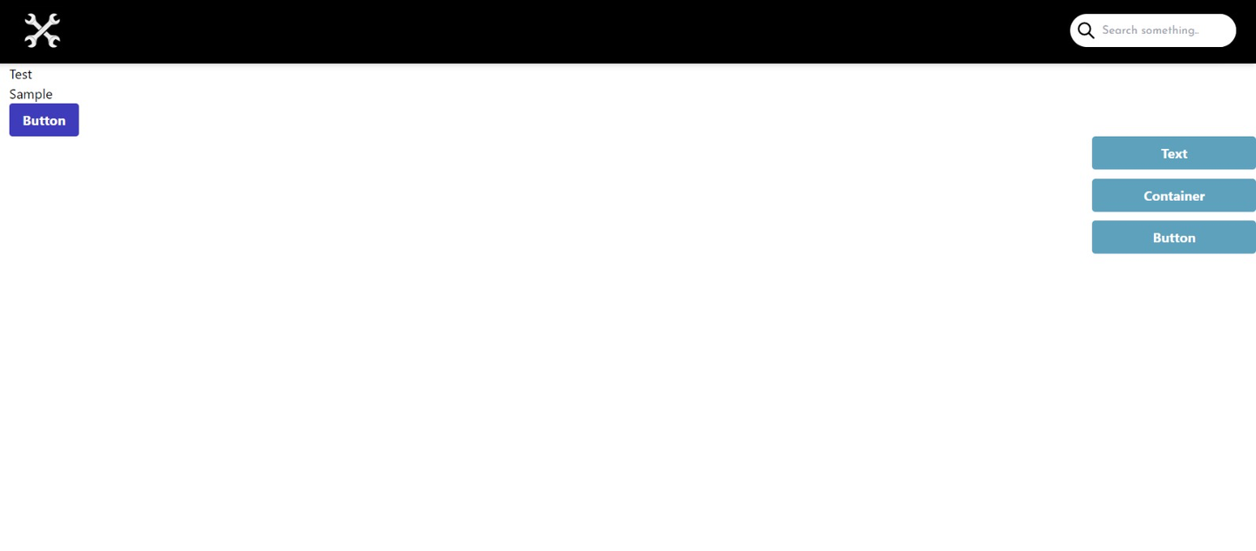
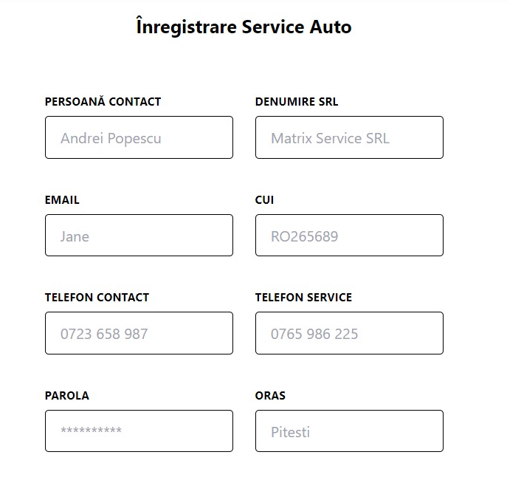
Promovare
Configurare site
Platforma noastră

Slide 9
Let's see the demo!

Slide 10
Avantaje
PUNCT FORTE
Aducem o platformă dedicată service-urilor auto mici
OPORTUNITATE
Putem revoluționa industria mecanicilor

Slide 11
Avantaje
Dezavantaje
PUNCT FORTE
SLĂBICIUNE
Aducem o platformă dedicată service-urilor auto mici
Slăbiciunea noastră este că n-avem slăbiciuni 😎
OPORTUNITATE
OBSTACOLE
Putem revoluționa industria mecanicilor
Obstacolul nostru cel mai mare este că nu găsim slăbiciuni 😎

Slide 12
Dezavantaje
(acum pe bune)
SLĂBICIUNI
OBSTACOLE
O să avem o platformă nișată în domeniul mecanicii auto, însă astfel putem spori interesul celor din domeniu.
Oamenii sunt reticienți la schimbare, astfel vom avea nevoie de rezultate concrete, vizuale și de oameni din domeniu care să promoveze platforma noastră.

Slide 13

MOTIVUL 1
În urma pandemiei, multe companii mici au fost afectate, neavând posibilitatea de a atrage noi clienți
Timing
Este perioada perfectă pentru dezvoltarea unui astfel de proiect
MOTIVUL 2
Toată lumea folosește internetul azi, astfel, le putem oferi companiilor mici cea mai mare plajă de oameni

Slide 14
Target Market
Freelanceri
20%
TARGET 1
Service-uri mici care vor să se promoveze și să aibă un site de prezentare.
TARGET 2
Freelanceri ce vor să ofere servicii precum diagnoză auto.
Service-uri mici
80%

Slide 15



MecaniX
Timeline
During the hackathon
By March 2023
By July 2023
August 2023
MVP
Business Analysis
Find angel investors
Start of Development
August 2023
By September 2023
October 2023
End of Development
Testing
Launch

Slide 16



The technologies stack

Slide 17
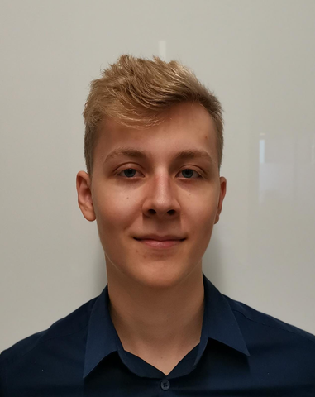
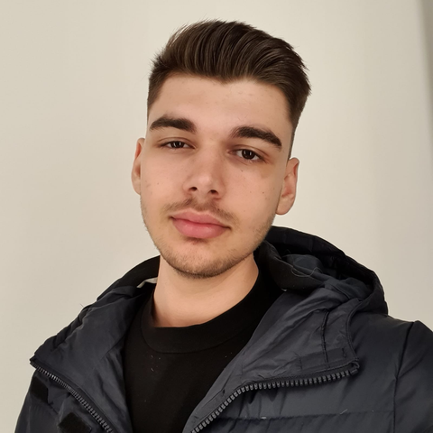
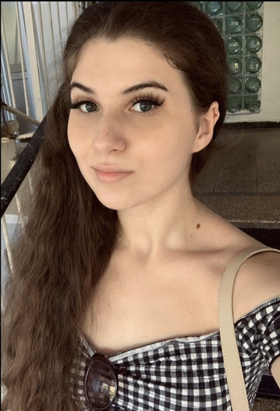
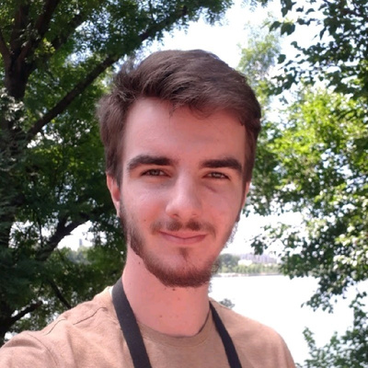
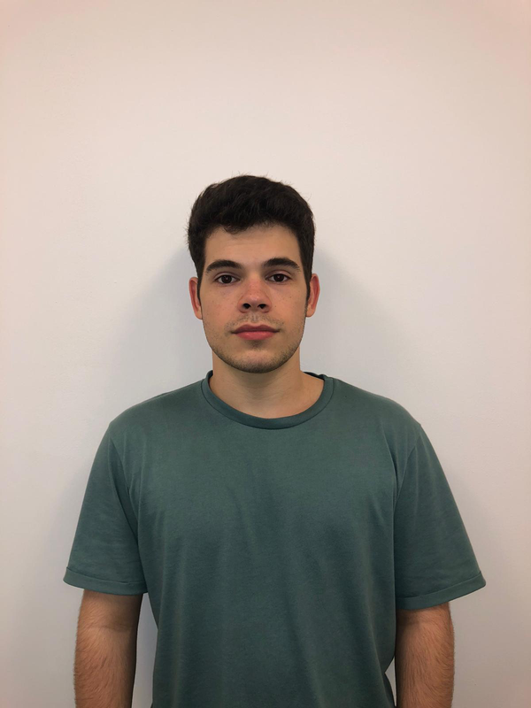
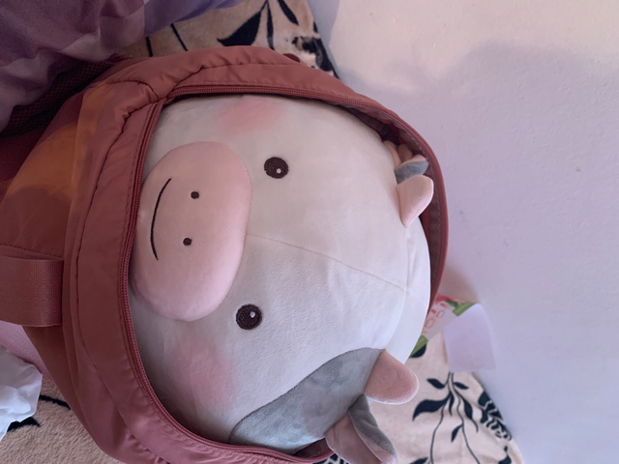
Echipa noastră
ADELIN POPA
ROBERT ISMANĂ
EMILIA NICOLAE
Chief Executive Officer
Chief Technology Officer
Chief Design Officer
MIHAI DINU
CIPRIAN PÎRVU
MUKI
Chief Marketing Officer
Chief Financial Officer
Chief Creative Officer

